Slide 1
Chia mạng con IPv4 (Subnetting)

Slide 2
1 Mục đích chia mạng con (subnetting):
Giảm kích thước của một miền quảng bá (broadcast domain).
Cải thiện sự an toàn của mạng.
Cho phép phân cấp quản lý..
Tận dụng tối đa địa chỉ IP mà NIC cấp cho có nhiều host nhưng không sử dụng hết

Slide 3
2. Kỹ thuật chia mạng con:
Công thức tìm số mạng con(subnet) và số host/subnet:
Để chia mạng con, ta mượn một số bit của phần định danh máy (host ID) để tạo địa chỉ mạng con. Các bit “mượn” luôn luôn là các bit trái nhất của phần host ID, các bit này sát với byte cuối cùng của phần mạng (netid).
Số bit mượn bao nhiêu phụ thuộc vào số mạng con cần thiết mà nhà khai thác quyết định sẽ tạo ra.
Gọi số bit mượn là n, số bit nguyên bản của phần host ID là h, ta có công thức sau:
+ Số mạng con = 2^{n} (theo RFC 1912) n=1,2,...,h-2
+ Số địa chỉ máy (host)/ mạng con(subnet) = 2^{h-n} - 2
Ví dụ: cho địa chỉ IP 192.168.1.0, mượn 3 bit để chia mạng con. Đây là địa chỉ lớp C phần host ID là byte cuối cùng. Số bit mượn để chia mạng con là 3 ta có:
Số mạng con chia được = 2³ = 8
Số địa chỉ host / mạng con = 2⁸⁻³ - 2 = 2⁵ – 2 = 14.

Slide 4
Các câu hỏi với chia mạng con
1) Số hiệu mạng con, các địa chỉ IP trong mạng con là gì?
Cho một địa chỉ IP và mặt nạ mạng con, hãy xác định địa chỉ thuộc mạng con nào và các địa chỉ IP khác trong cùng mạng con với địa chỉ IP đã cho.
Phương pháp:
- Với mặt nạ dễ (tức là mặt nạ chỉ chứa các số 255 hoặc 0 ở dạng thập phân có dấu chấm như 255.0.0.0 hay 255.255.0.0. hay 255.255.255.0):
+Tìm số hiệu mạng:
Bước 1: Chép 2 byte đầu tiên (mặt nạ 255.255.0.0) hoặc 3 byte đầu tiên (mặt nạ 255.255.255.0) từ địa chỉ IP nguyên bản.
Bước 2: Ghi các số 0 trong 2 (hoặc 1 byte cuối cùng)
Để tìm địa chỉ quảng bá, thực hiện tương tự như tìm số hiệu mạng, nhưng thay vì viết số 0 vào hai (hoặc một ) octet cuối cùng, ta viết vào đó số 255.
Để tìm địa chỉ hợp lệ đầu tiên trong mạng con vừa xác định: chép lại số hiệu mạng, nhưng cộng thêm 1 vào octet thứ 4.
Để tìm địa chỉ hợp lệ cuối cùng trong mạng con vừa xác định: chép lại địa chỉ quảng bá, nhưng trừ đi 1 từ octet thứ 4.

Slide 5
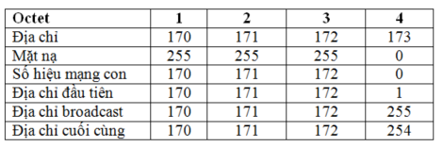
Ví dụ
Cho địa chỉ 170.171.172.173/255.255.255.0. Hãy xác định địa chỉ này thuộc mạng con nào và các địa chỉ IP khác trong cùng mạng con với địa chỉ IP đã cho.

Slide 6
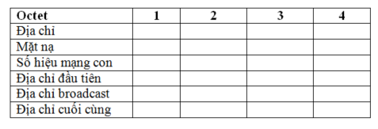
Với mặt nạ khó (trong mặt nạ có các số khác 0 và khác 255
Ta cũng sử dụng một bảng gọi là sơ đồ mạng con như sau:
Gọi octet chứa giá trị khác 255 và khác 0 trong mặt nạ là octet “thú vị”
Ghi địa chỉ IP đã cho và mặt nạ vào bảng, vẽ một hình chữ nhật quanh octet “thú vị” trong bảng.

Slide 7
Tìm số hiệu mạng:
Bước 1: Tìm số kỳ ảo, số kỳ ảo = 256 – giá trị nằm trong octet thú vị của mặt nạ.
Bước 2:Tìm bội số của số kỳ ảo gần nhất với giá trị nằm trong octet thú vị của địa chỉ nhưng bội số này không lớn hơn giá trị này.
Bước 3: Ghi bội số đó xuống như là giá trị của octet thú vị của số hiệu mạng con.

Slide 8
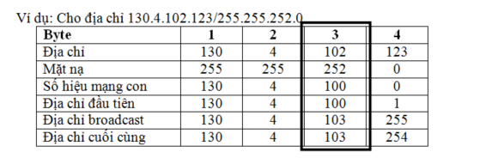
Trong ví dụ này, octet thú vị chứa giá trị 252 trong mặt nạ, số kỳ ảo = 256 – 252 = 4. Bội số cần tìm là 100.
Tìm địa chỉ IP đầu tiên của mạng con:
Để tìm địa chỉ IP hợp lệ đầu tiên trong mạng con, chép lại số hiệu mạng con, nhưng cộng thêm 1 vào octet thứ 4.
Tìm địa chỉ quảng bá của mạng con:
Trong dòng dành cho dịa chỉ broadcast, ghi số 255 vào tất cả các octet bên phải octet thú vị. Trong octet thú vị, cộng giá trị trong đó với số kỳ ảo và trừ đi 1 (ở ví dụ này là 100 + 4 - 1 =103) và ghi giá trị này.

Slide 9
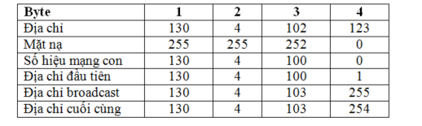
Tìm địa chỉ IP cuối cùng của mạng con: Chép lại địa chỉ broadcast, nhưng trừ đi 1 từ octet cuối cùng. Với ví dụ trên ta có:

Slide 10
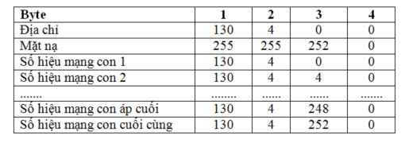
2) Các số hiệu mạng con khác là gì?
Có 3 bước để tìm tất cả các số hiệu mạng con của một mạng như sau:
Bước 1: Ghi số hiệu mạng và mặt nạ mạng con trong 2 dòng đầu tiên của sơ đồ mạng con.
Bước 2: Ghi số hiệu mạng trong dòng thứ 3. Đây là mạng con 0 (zero subnet).
Bước 3: Thực hiện 2 việc sau, dừng lại khi số tiếp theo ta định ghi xuống sẽ là 256 (Nhưng đừng ghi nó xuống, nó bất hợp lệ)
Sao chép tất cả các octet không thú vị từ dòng trước.
Cộng số kỳ ảo vào octet thú vị dòng trước, và ghi xuống bảng như giá trị của octet thú vị.
Ví dụ: Cho địa chỉ 130.4.0.0/255.255.252.0. Tìm tất cả các số hiệu mạng con.

Slide 11
Hết

